Slide 1
Найди тень!

Slide 2
Что должно быть следующим?

Slide 4
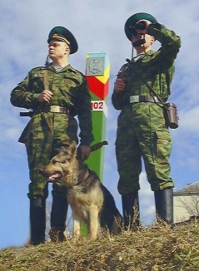
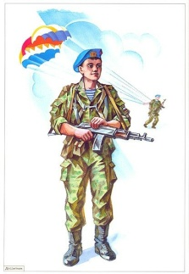
Кто? Где служит?

Slide 5
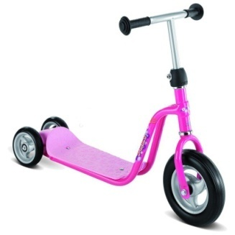
Что нужно солдату?

Slide 6
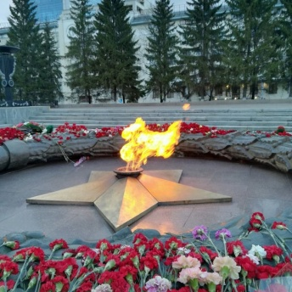

Slide 8
Молодцы!

